Slide 1

MỐC THỜI GIAN THÀNH LẬP
trường thpt lê chân,
THÂN THẾ, SỰ NGHIỆP NỮ TƯỚNG LÊ CHÂN

Slide 2
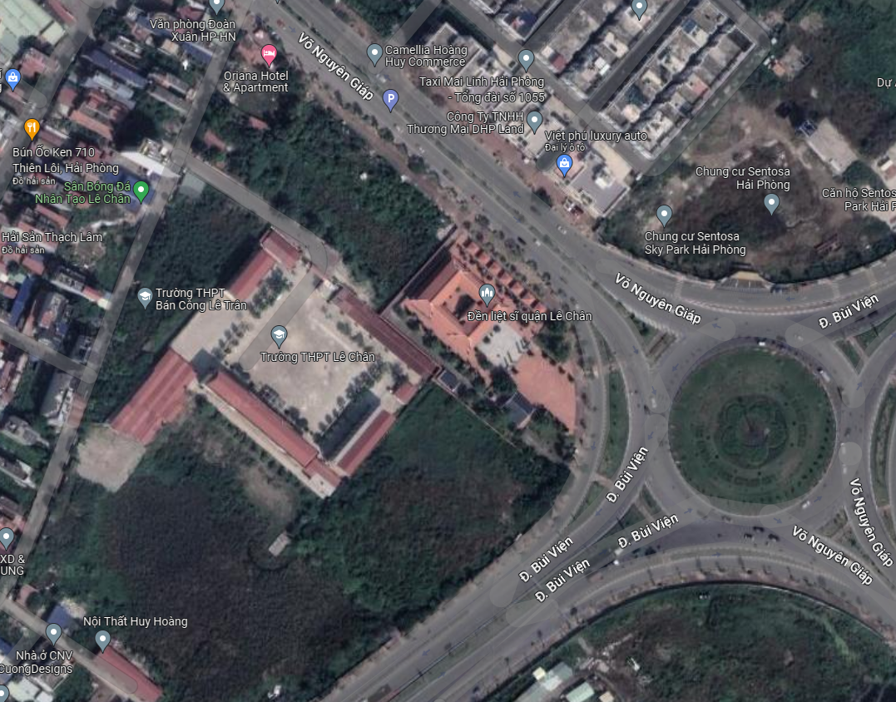
THPT LÊ CHÂN
Vị trí trường THPT Lê Chân

Slide 3
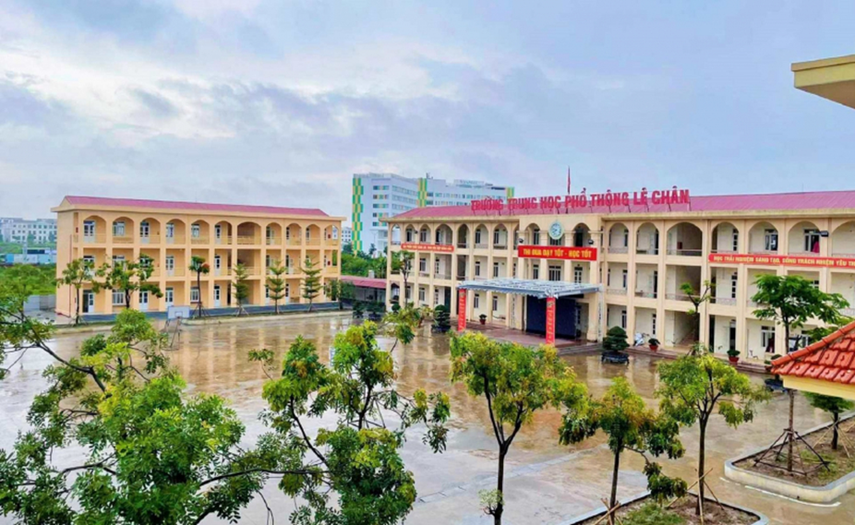
Thành lập: Tháng 7 năm 2001.
Địa chỉ: Khu 5 phường Vĩnh Niệm, quận Lê Chân, TP Hải Phòng

Slide 4
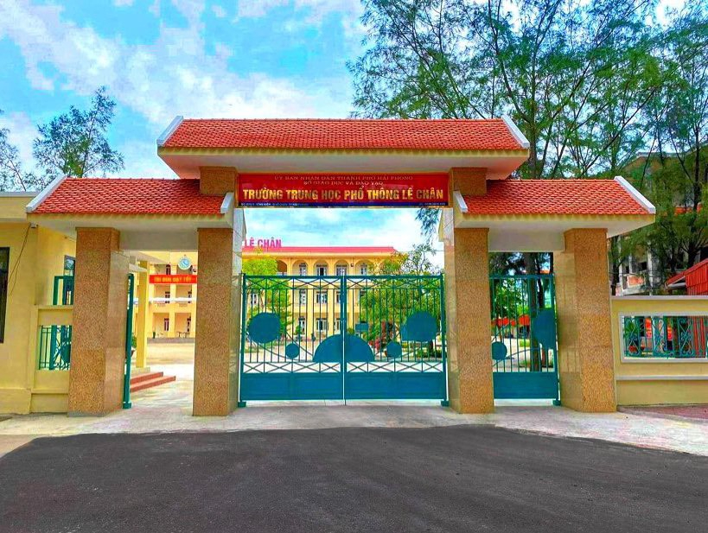
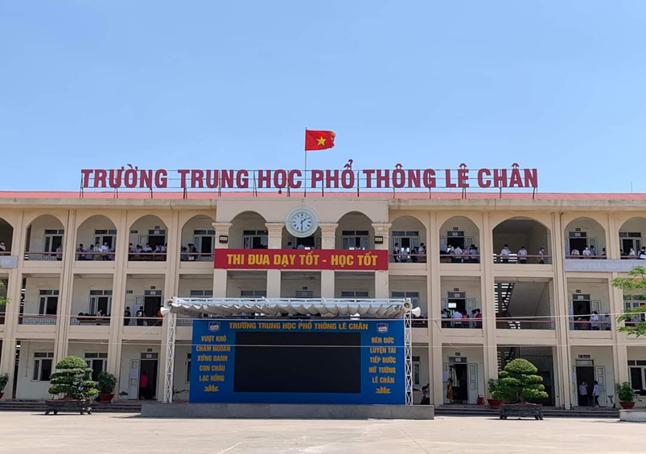
THPT Lê Chân – mái trường chắp cánh ước mơ

Slide 5

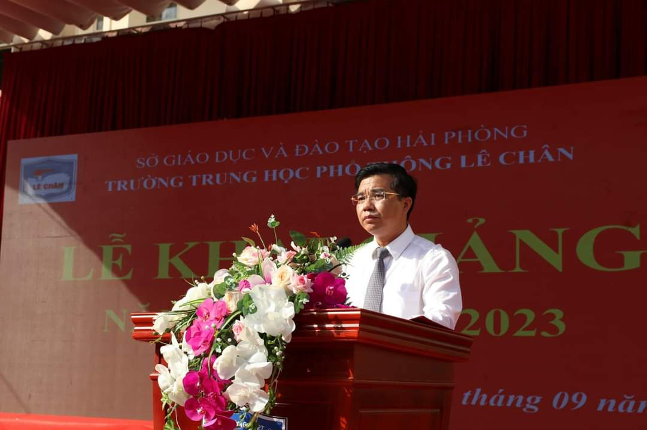
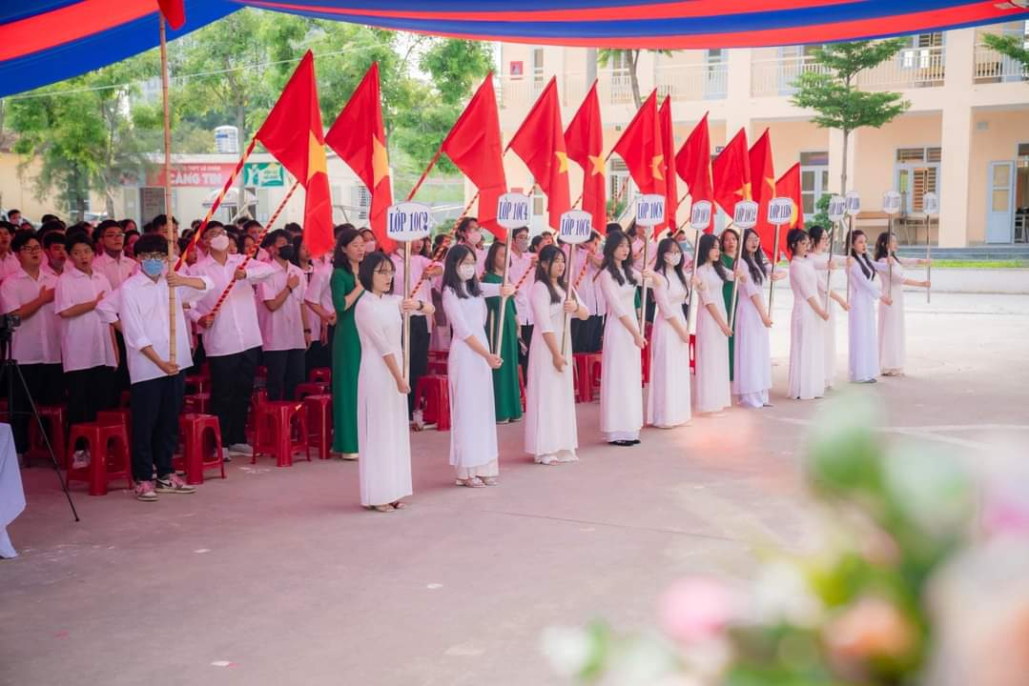
LỄ KHAI GIẢNG NĂM HỌC MỚI

Slide 6

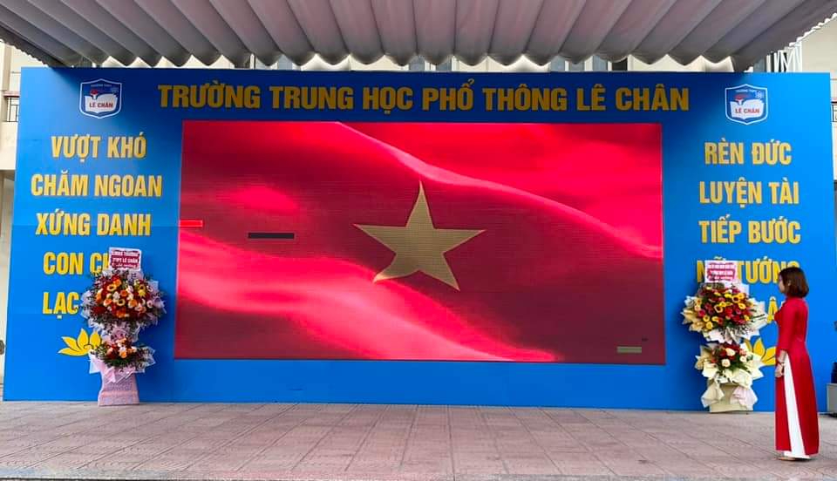
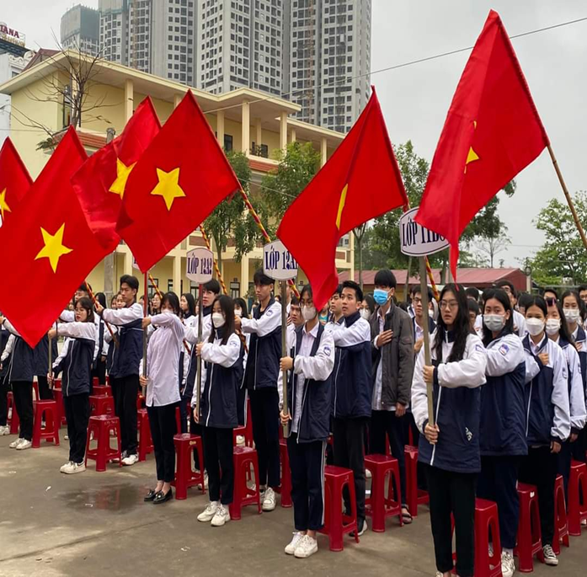
LỄ CHÀO CỜ ĐỊNH KỲ HÀNG THÁNG

Slide 7

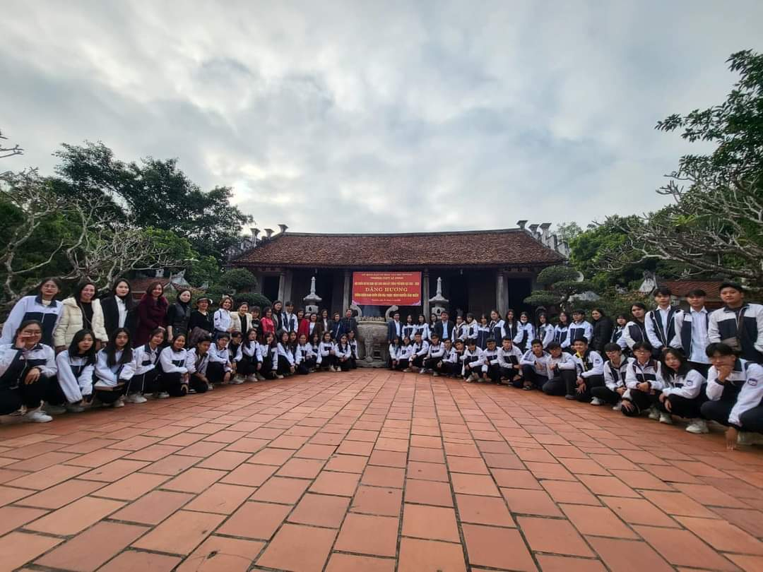
CÁC ĐỘI TUYỂN HỌC SINH GIỎI

Slide 8
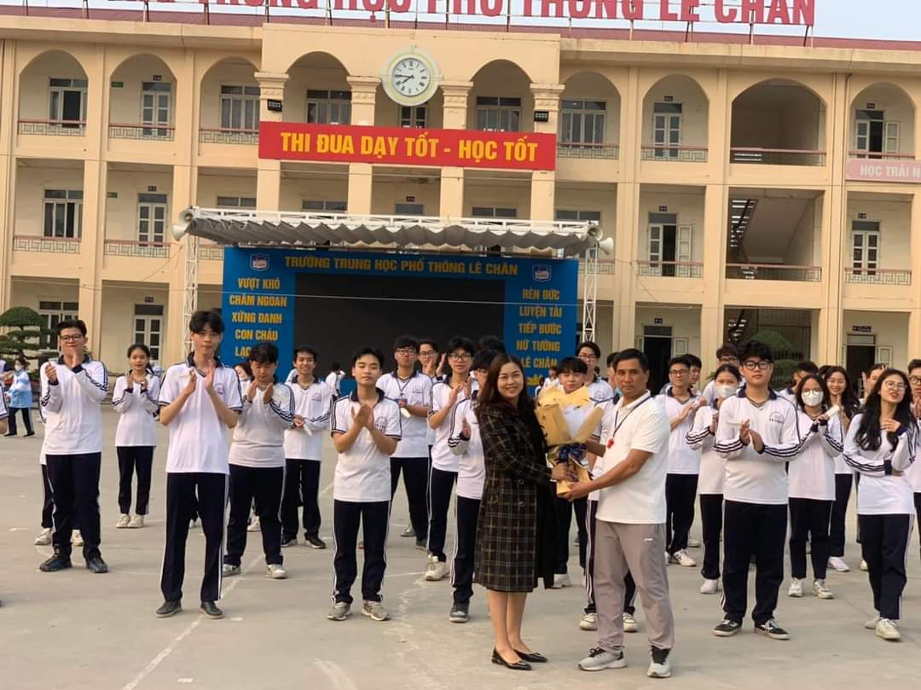
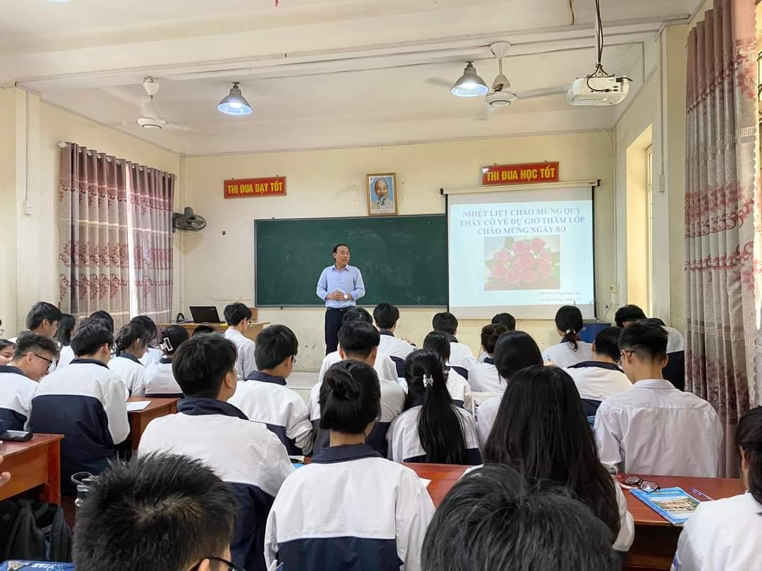
Thi đua
Dạy tốt - học tốt

Slide 9
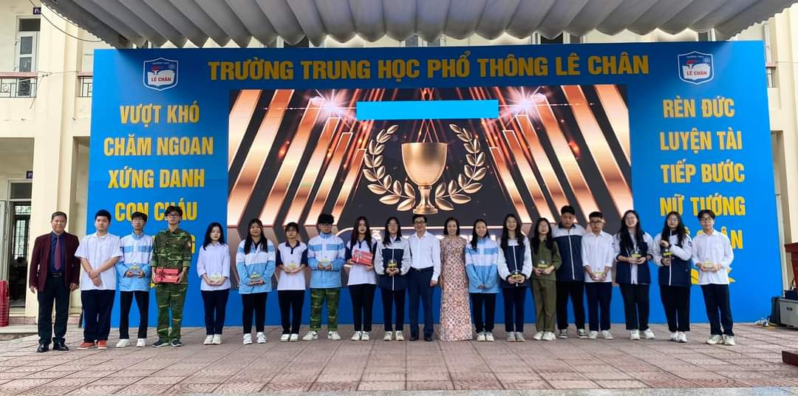
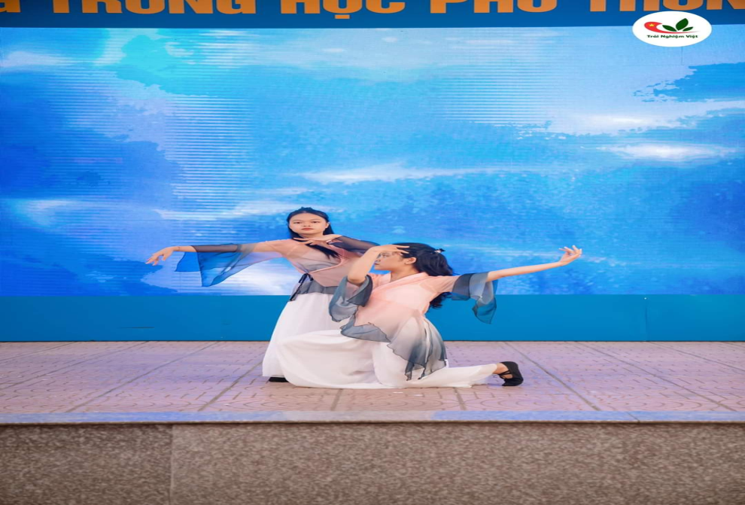

Cuộc thi tìm kiếm tài năng Lê Chân

Slide 10
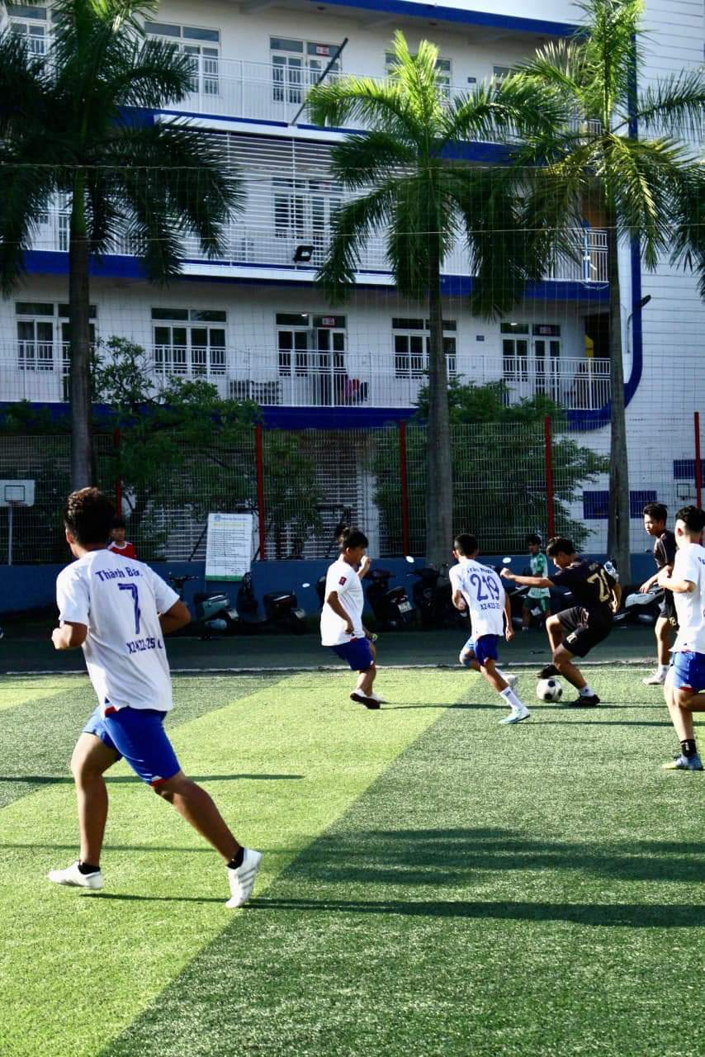
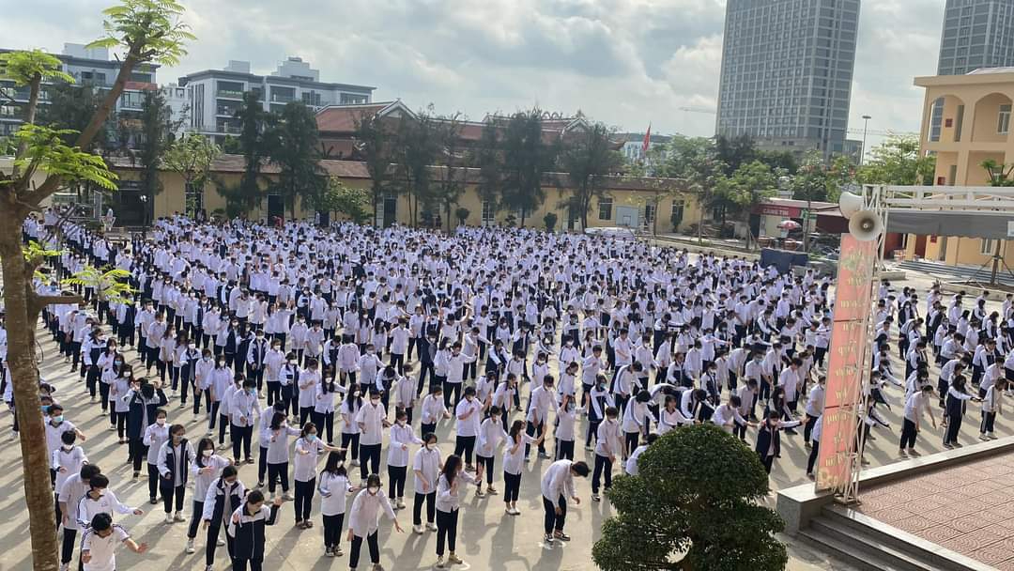
Hoạt động thể dục thể thao

Slide 11
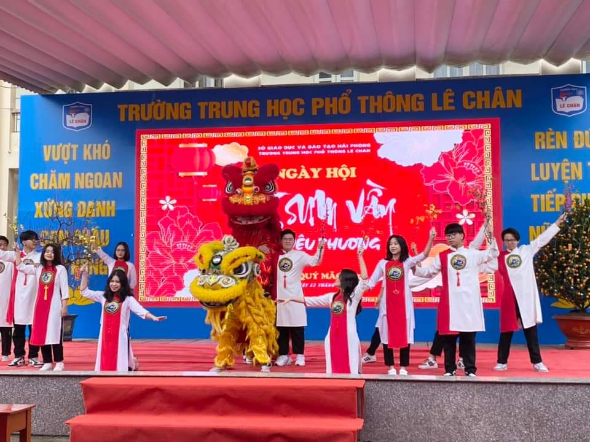
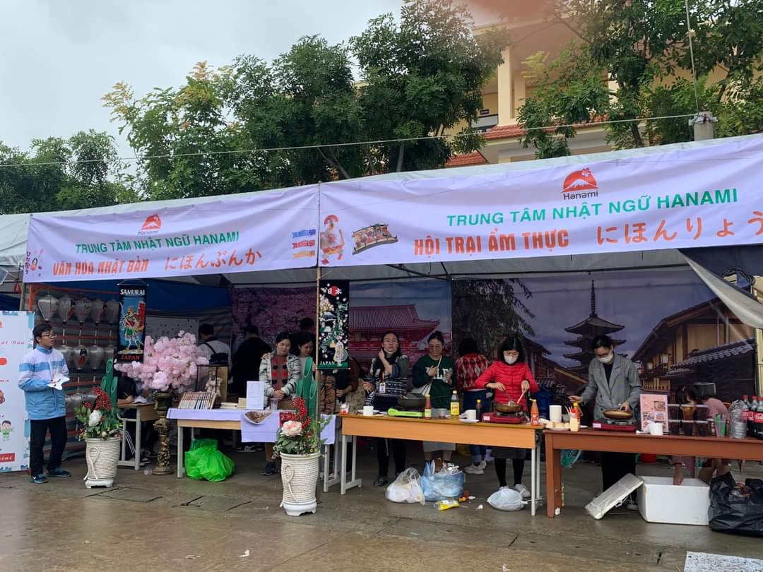
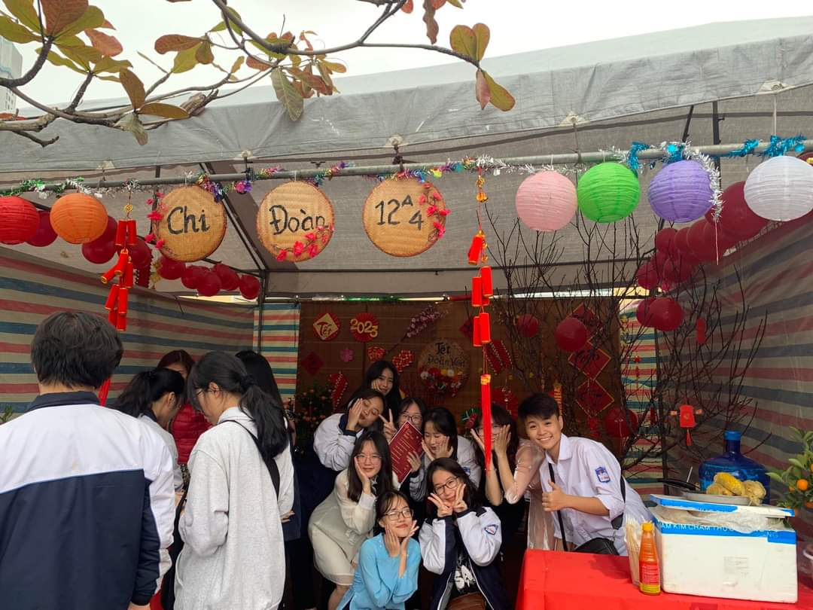
Tết sum vầy – Xuân yêu thương

Slide 12
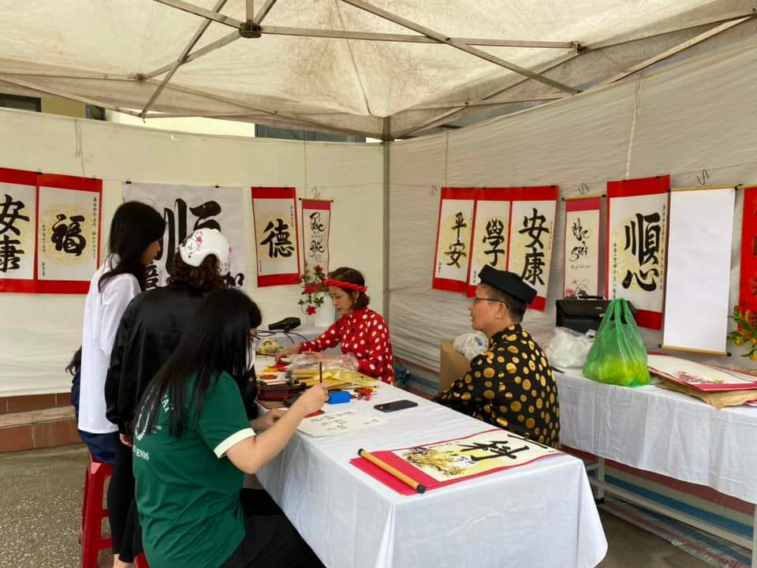
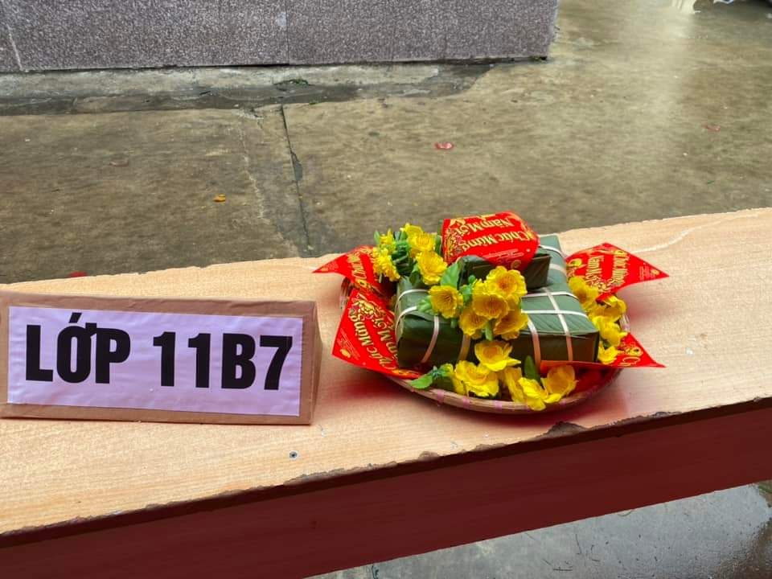
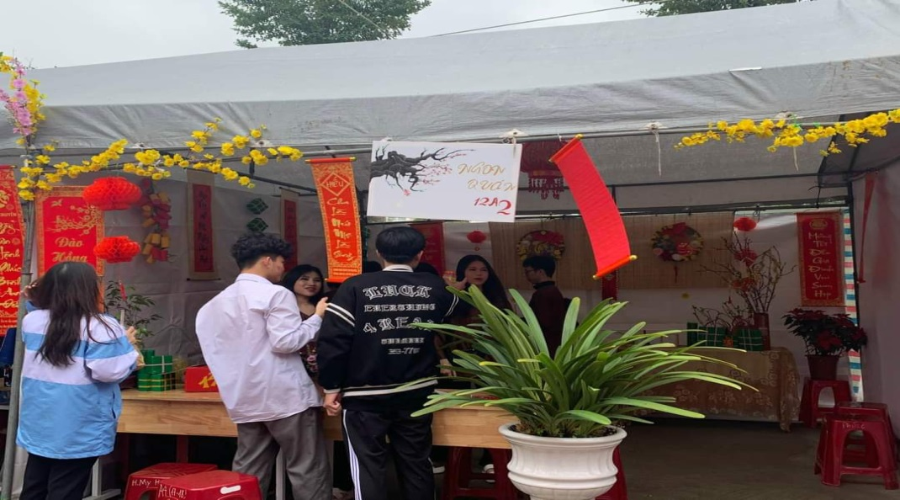
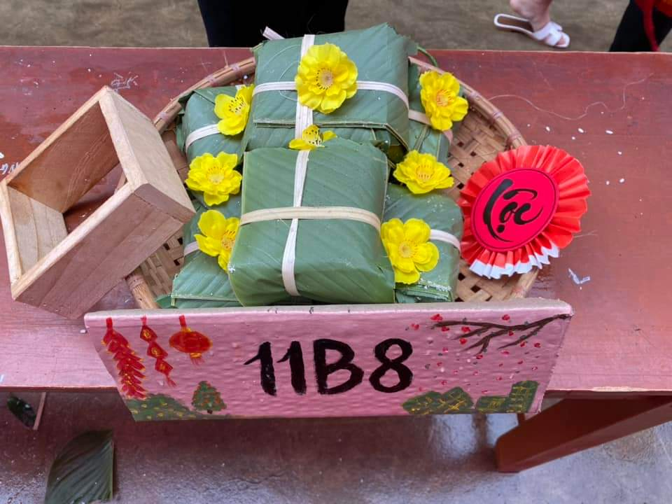

Slide 13
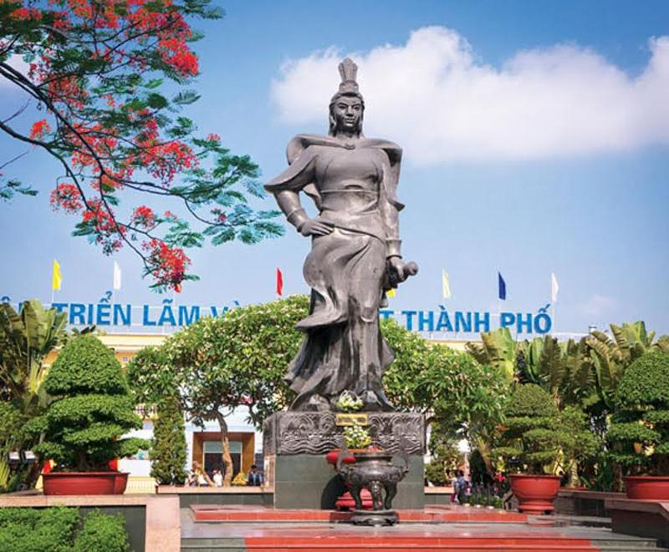
Tượng đài Nữ tướng Lê Chân ở dải trung tâm thành phố Hải Phòng

Slide 14
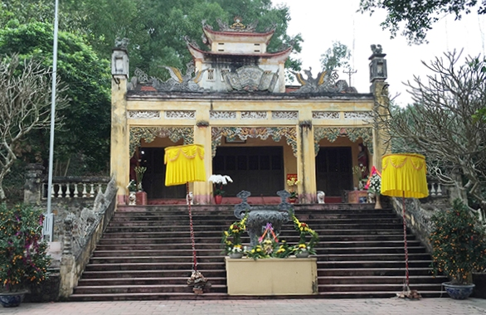
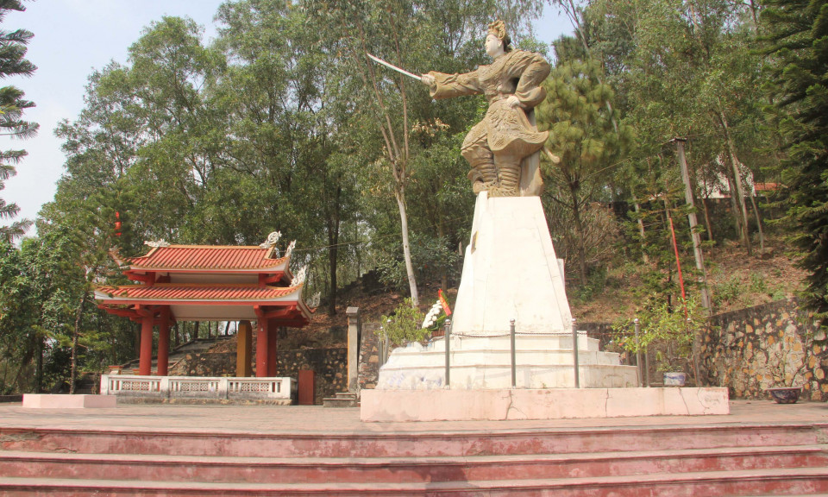
Có một nơi Nguồn cội
Đền thờ An Biên tại xã Thủy An (huyện Đông Triều, tỉnh Quảng Ninh)

Slide 15

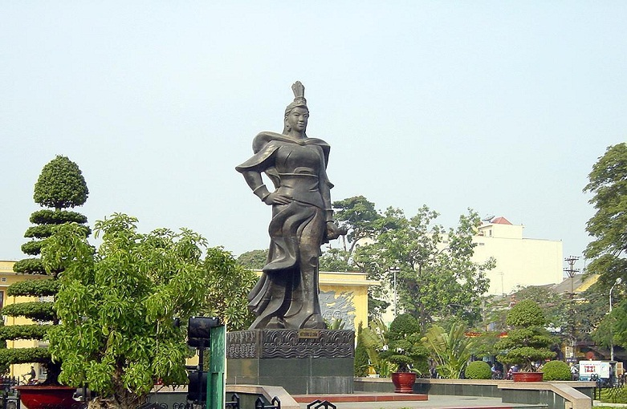
Nữ tướng Lê Chân và dấu ấn Hải Tần Phòng Thủ
Năm 40, cuộc khởi nghĩa Hai Bà Trưng bùng nổ. Bà Lê Chân là vị nữ tướng xuất sắc, công lao và chiến tích của bà lưu dấu ấn sâu đậm ở nhiều địa phương.
Tượng đài Nữ tướng Lê Chân ở
dải trung tâm thành phố Hải Phòng

Slide 16
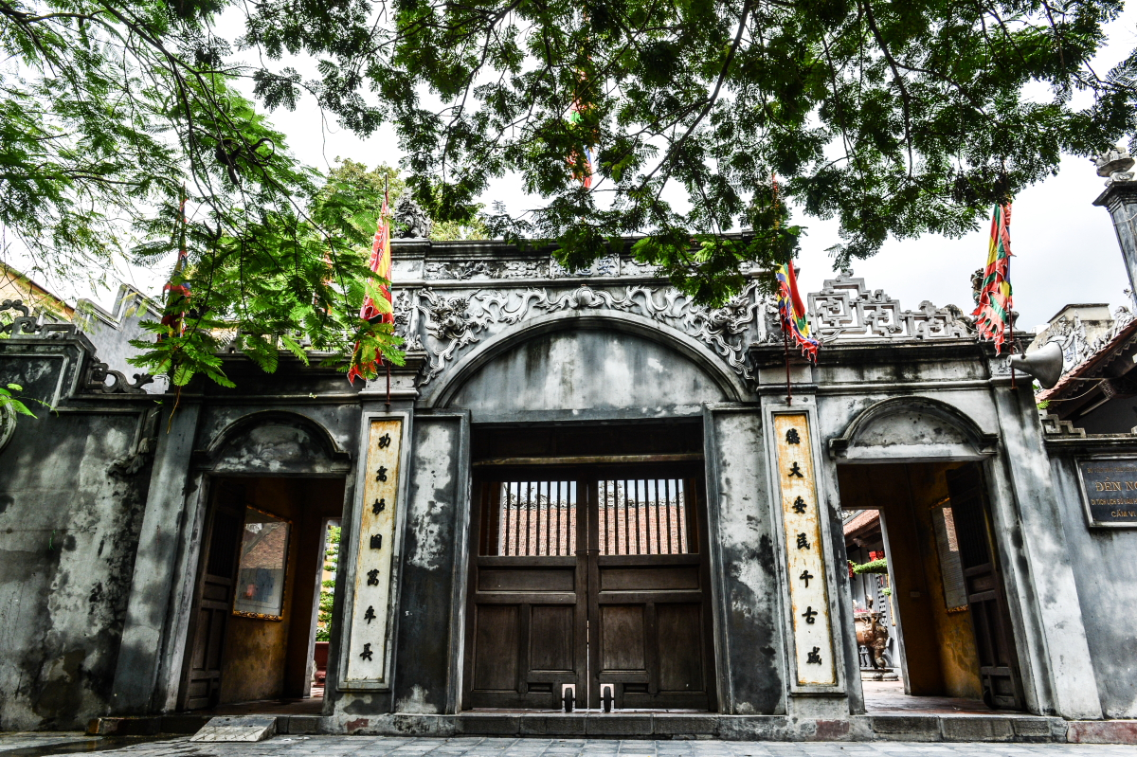
Uống nước nhớ nguồn
Khởi nghĩa Hai Bà Trưng đã để lại dấu ấn đặc biệt trong lịch sử dân tộc. Tiếng trống Mê Linh đã vang vọng tới mọi miền, trong đó trấn An Biên xưa (Hải Phòng ngày nay) gắn liền với tên tuổi nữ tướng Lê Chân, là một trong những nơi tiêu biểu nhất.
Đền Nghè - nơi thờ Nữ tướng Lê Chân
ở thành phố Hải Phòng

Slide 17

Những Bông Phượng Đỏ
Chúc mừng các em đã trở thành
học sinh của trường THPT Lê Chân

Slide 18
Chúc các em luôn học tập tốt, rèn đức, luyện tài
Vì ngày mai lập nghiệp

Slide 19

Đúng như Chúc các em có những năm tháng thanh xuân thật tươi đẹp với kết quả học tập thật tốt, nhiều kỉ niệm đẹp và những trải nghiệm tuyệt vời tại mái trường THPT Lê Chân.

